Slide 1
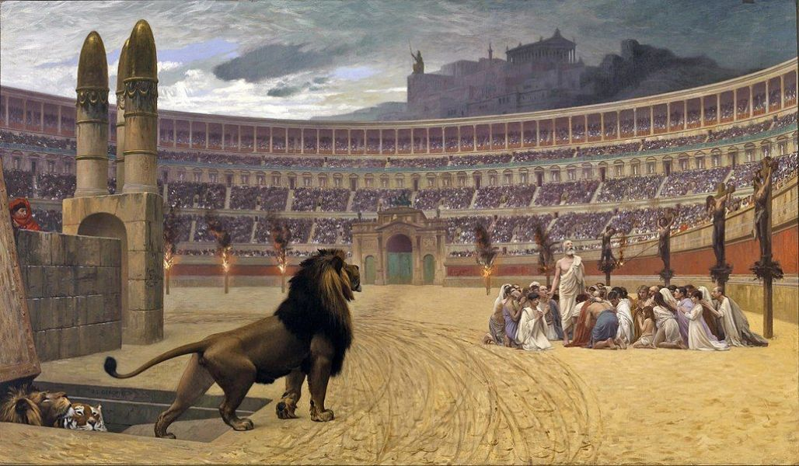
Paragraaf 3.6: Romeinen, joden en christenen

Slide 2
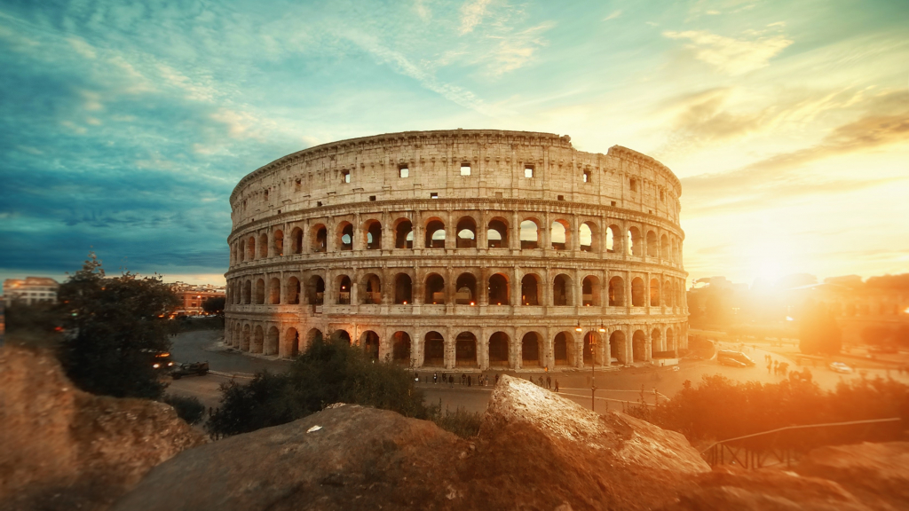
De planning
Even herhalen
De lesdoelen
Paragraaf 3.6
Opdrachten maken

Slide 3
Huiswerkvragen
Geef de betekenis van : proletariërs, gladiatoren, vrijgelatenen, brood en spelen, keizertijd.
Arme Romeinen met enkel hun kinderen als bezit.
Slaven die vechten in arena’s tegen andere gladiatoren of dieren.
Een vrijgelaten slaaf
Het geven van voedsel en amusement door de elite aan de proletariërs voor vrede.
De periode waarin keizers aan de macht waren.
Welke sociale lagen waren er binnen de Romeinse beschaving?
Elite, zelfstandige burgers en ambachtslieden, proletariërs, slaven.
Hoe kwam Rome aan zoveel slaven?
Tijdens de veroveringen werden vele volkeren tot slaaf gemaakt. Kinderen werden ook geboren als slaaf. Proletariërs die hun schulden niet konden afbetalen, werken als slaaf voor de elite.

Slide 4
Huiswerkvragen
.
.
.
Hoe kon een slaaf een vrijgelatene worden?
Als gladiatoren vrijgevochten, zichzelf afkopen of vrijgelaten worden.
Hoe moest brood en spelen opstanden tegenhouden?
Proletariërs hadden weinig voedsel en geen werk, maar waren wel met velen. De elite wilde een opstand onder ontevreden proletariërs voorkomen door hen voedsel te geven en te zorgen voor gladiatorenspelen of voorstellingen tegen de verveling.
Hoe werd Rome een monarchie onder Octavianus Augustus?
Augustus werd alleenheerser en werd keizer, waardoor de republiek een keizerrijk werd.
Benoem 3 verschillen tussen de republiek en het keizerrijk?
De keizer is het hoofd van de staat, hij regeert als volkstribuun, het is een monarchie, de leider is heilig, senaat is vrij machteloos.

Slide 5
Lesdoelen
De betekenis van de volgende begrippen kunnen geven: christenen, staatsgodsdienst, monotheïsme, messias, diaspora, christenvervolging.
Uitleggen hoe het christendom werd verspreid na de dood van Jezus Christus.
Uitleggen waarom het christendom aantrekkelijker was en nog steeds is.
Uitleggen hoe het christendom de staatsgodsdienst werd in het Romeinse Rijk.

Slide 6
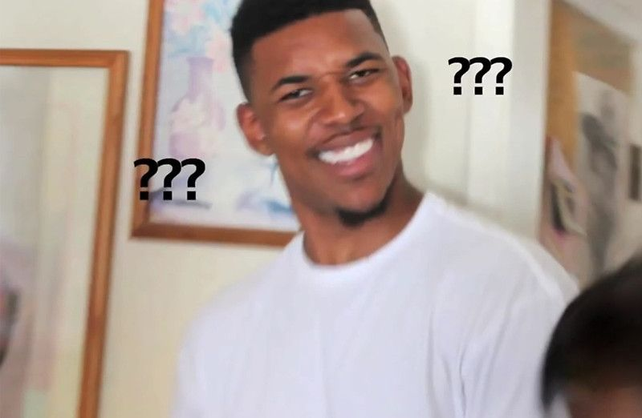
3 bizarre feitjes over de Romeinen

Slide 7
Het christendom werd eerst gehaat binnen het Romeinse Rijk. Hierom werden christenen vaak vermoord in arena’s.

Slide 8
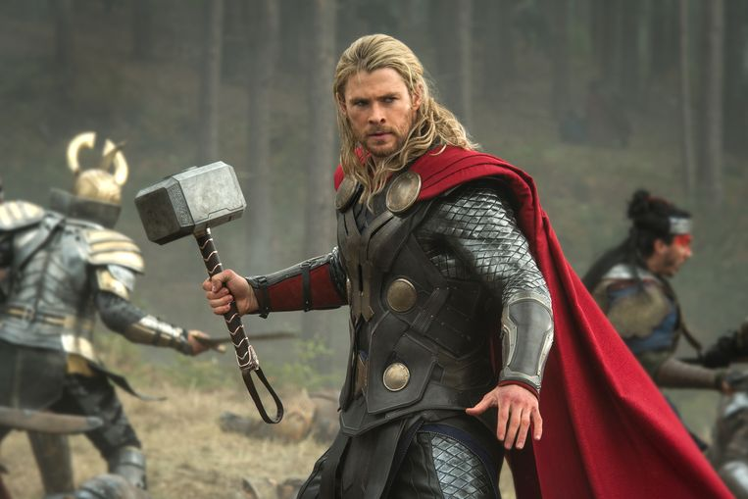
2. Meerdere maanden zijn vernoemd naar Romeinse keizers. Zo is augustus natuurlijk vernoemd naar de eerste keizer en Juli vernoemd naar Julius Caesar. Germaanse goden kregen ook namen. Zo is “Thursday” eigenlijk Thorsday

Slide 9
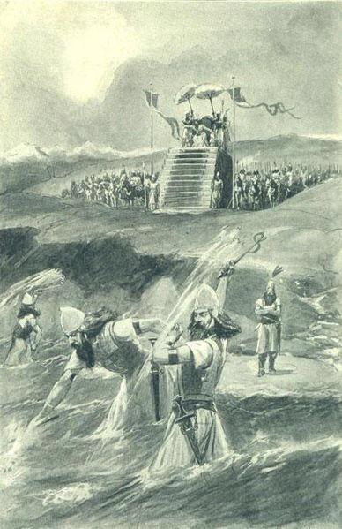
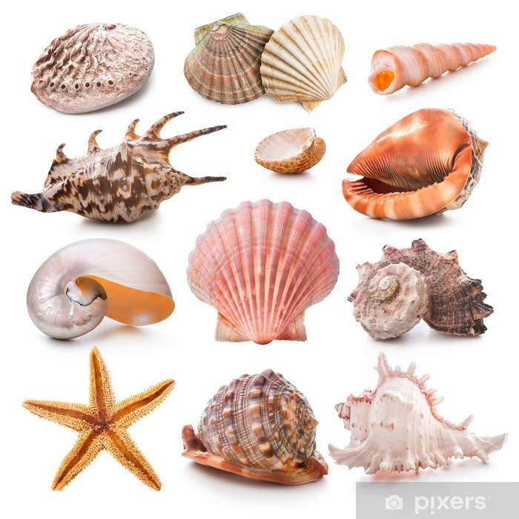
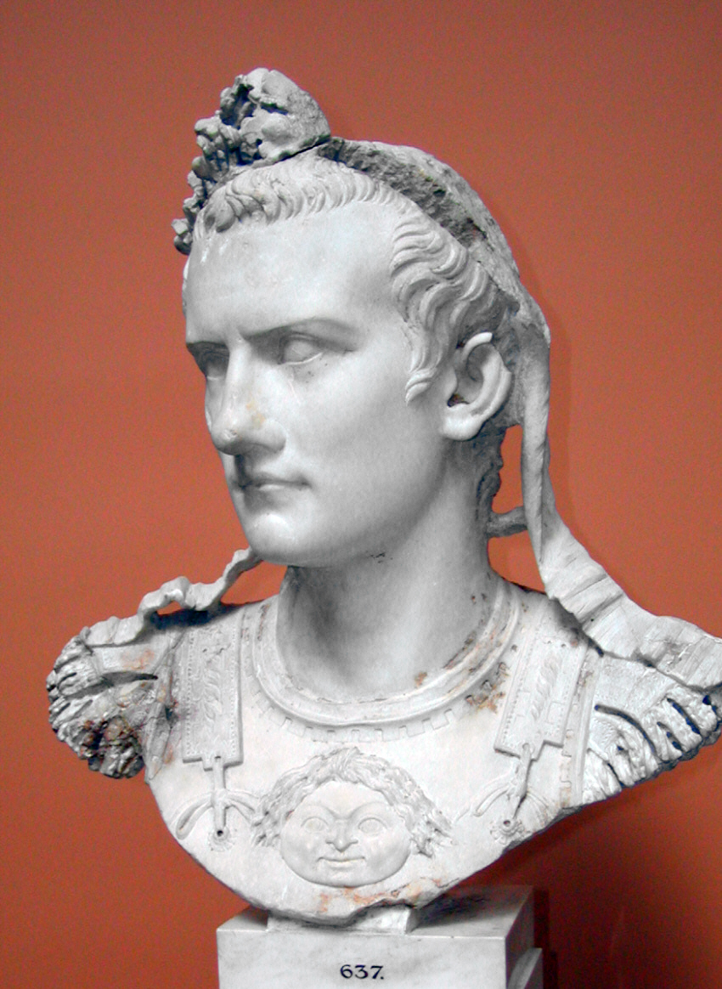
3. Keizer caligula verklaarde ooit oorlog tegen Neptunes, god van de zee. Als oorlogsbuit liet hij zijn soldaten zeeschelpen rapen. Hij benoemde ook zijn paard tot consul.

Slide 10
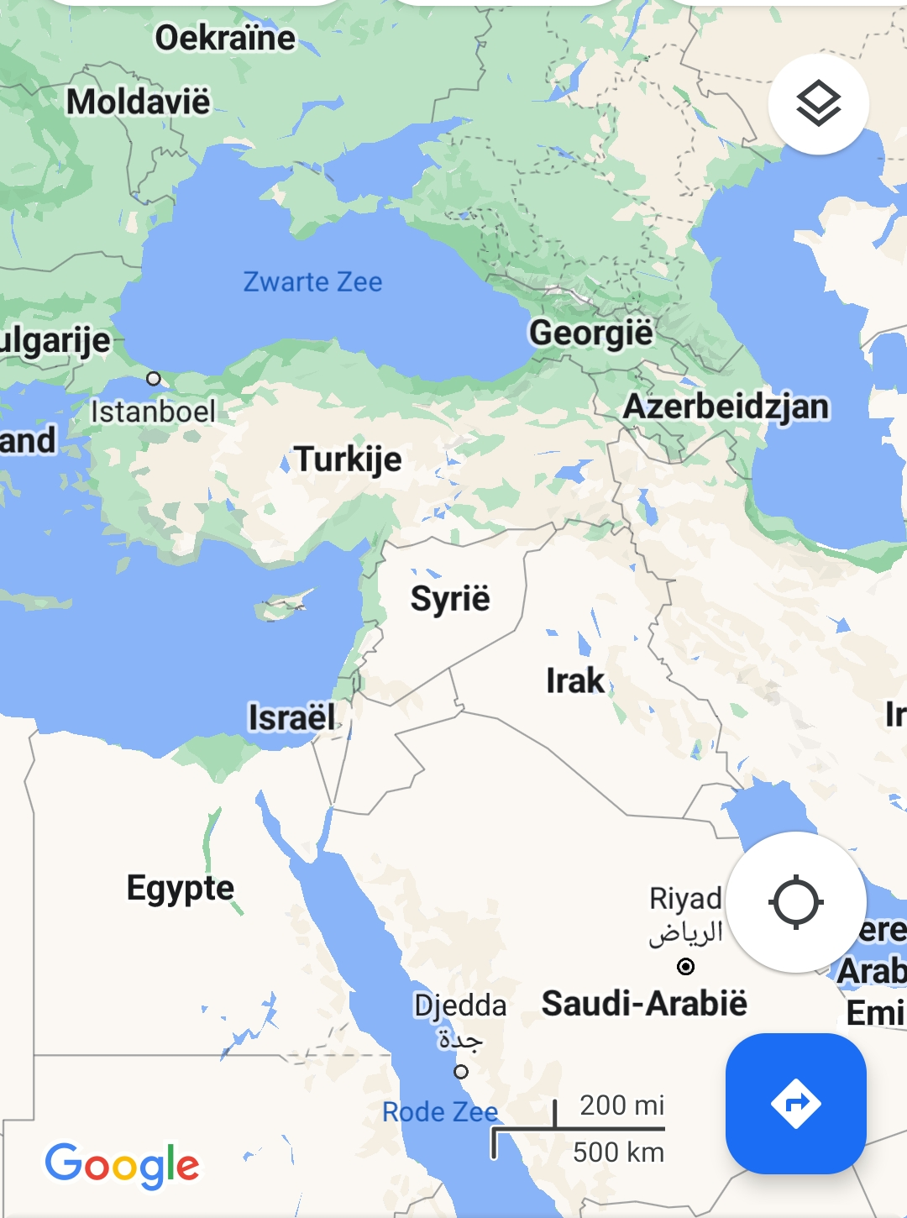
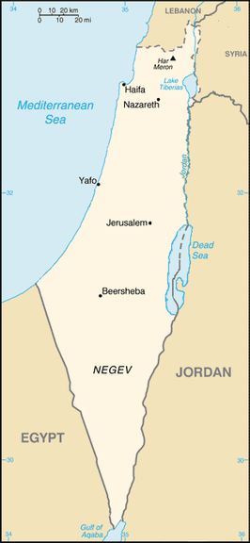
Een nieuwe joodse messias?(blz. 74)
Wat is het verschil tussen polytheïsme en monotheïsme?
Wat is een messias en waarom is die zo belangrijk?
Leg via de tekst uit dat de joden en Romeinen eerst goed met elkaar omgingen, maar later niet meer. Gebruik in jouw antwoord “diaspora”.
Inzichtvraag: de Romeinen zien hun keizer (naast de andere goden) als een god. Waarom zouden geloven als het jodendom, christendom (en later ook de islam) het hier niet mee eens zijn? Tip: gebruik jouw antwoord van vraag 1.
Palestina (Judea, de oude Romeinse provincie)

Slide 11
Het conflict tussen Palestina en Israël

Slide 12
Evangelie en Nieuwe Testament (blz. 75)
Hoe werd het christendom verspreid na de dood van Jezus?
Waarom was het christendom zo aantrekkelijk voor alle sociale lagen van de samenleving?
Leg uit hoe het christendom een uitbreiding is op het jodendom.
Inzichtvraag: door de hele geschiedenis heen worden de joden al gediscrimineerd, mishandeld en zelfs vermoord. Waarom haten een hoop mensen de joden (antisemitisme)?

Slide 13
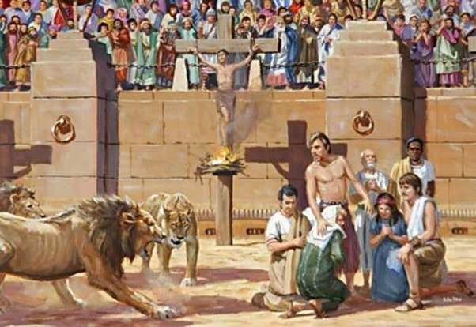
Vervolgingen (blz. 76)
Geef twee redenen waarom er meer christenen kwamen.
Waarom werden christenen in de tweede eeuw gediscrimineerd en vervolgd?
Waarom gaven christenen hun geloof niet op, zelfs niet in levensgevaar?
Inzichtvraag: waarom zouden de christenen publiekelijk in de arena’s zijn vermoord?
Christelijke gevangenen in de Romeinse arena.

Slide 14
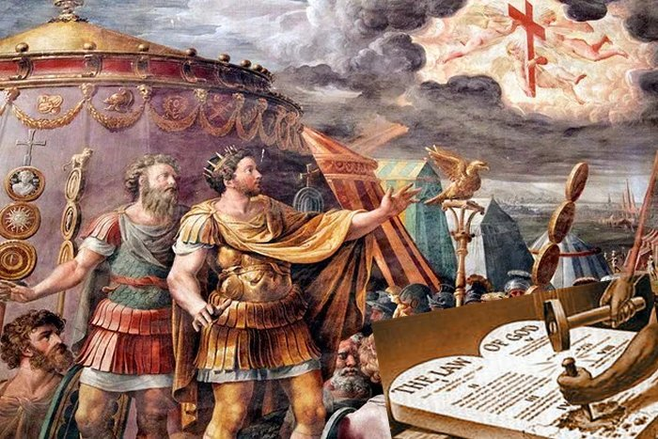
Het christendom wordt staatsgodsdienst (blz. 76/77)
Waarom werden christenen beter behandeld onder keizer Constantijn?
Wat is een staatsgodsdienst?
Waarom mocht men later geen Grieks-Romeinse goden meer vereren?
Keizer Constantijn ziet het christelijke kruis als teken.

Slide 15
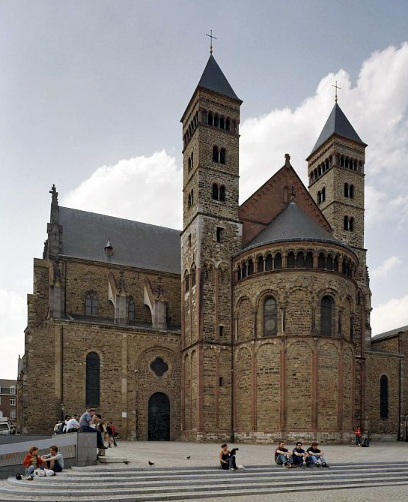
Een nieuwe maatschappij (blz. 77)
Wat waren taken van de bisschoppen?
Leg via de tekst uit dat het christendom een voorbeeld is van continuïteit.
Sint Servaas-kerk in Maastricht

Slide 16
Lesdoelen
De betekenis van de volgende begrippen kunnen geven: christenen, staatsgodsdienst, monotheïsme, messias, diaspora, christenvervolging.
Uitleggen hoe het christendom werd verspreid na de dood van Jezus Christus.
Uitleggen waarom het christendom aantrekkelijker was en nog steeds is.
Uitleggen hoe het christendom de staatsgodsdienst werd in het Romeinse Rijk.

Slide 17
Controlevragen
Leg de volgende begrippen uit: christenen, staatsgodsdienst, monotheïsme, messias, diaspora, christenvervolging.
Hoe werd het christendom verspreid na de dood van Jezus Christus?
Waarom was het christendom zo aantrekkelijk voor alle sociale lagen van de samenleving?
Hoe werd het christendom de staatsgodsdienst in het Romeinse Rijk?
Benoem twee overeenkomsten én één verschil tussen het jodendom en het christendom.
Hieronder staan de drie fases van de groei van het christendom in het Romeinse Rijk. Benoem per fase een belangrijk jaartal en leg uit waarom je dat jaartal hebt gekozen.
Fase 1: christenen worden vervolgd door de Romeinen
Fase 2: het christendom werd getolereerd in het Romeinse Rijk
Fase 3: het christendom werd de staatsgodsdienst van het Romeinse Rijk

